Slide 1
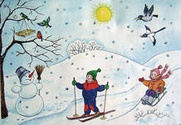
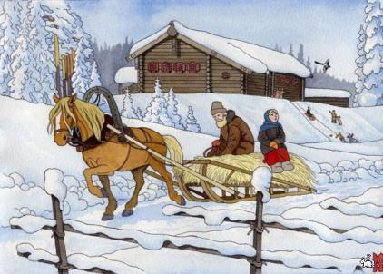
Урок изобразительного искусства в 3 классе
Зимние забавы

Slide 2
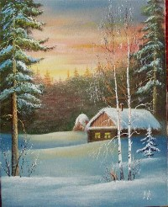
Ах ты, зимушка-зима,
Ты пришла с морозами,
Нам сугробы намела
Ледяными косами.

Slide 3
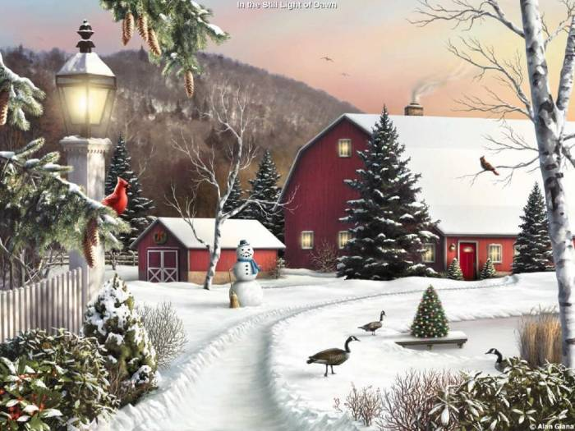
Пробежала босиком
По дорожкам весело,
Кружевами нам потом
Окна занавесила.

Slide 4
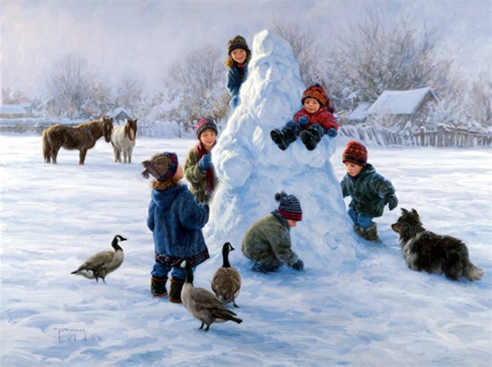
Любим мы зимой водить
Хоровод у ёлочки,
И снеговиков лепить,
И кататься с горочки,

Slide 5
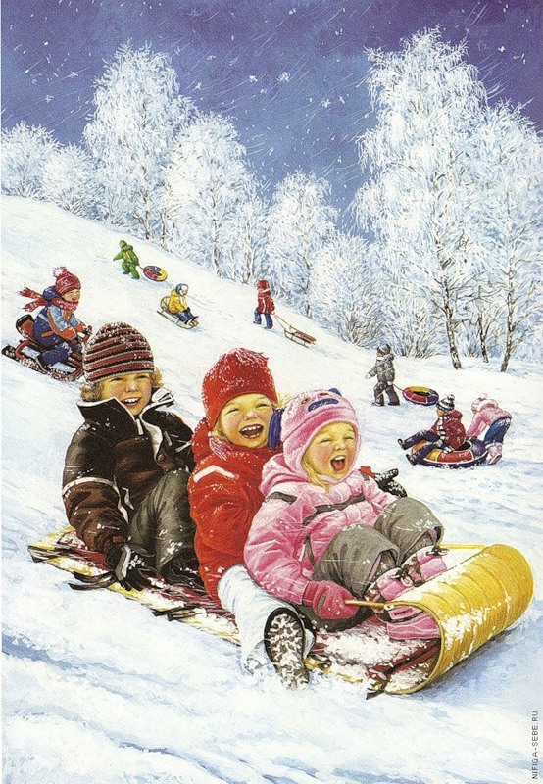
Мы летим, летим на санках,
Не догонит ветер.
На раскате — санки на бок,
Ну, а мы — в кювете.

Slide 6
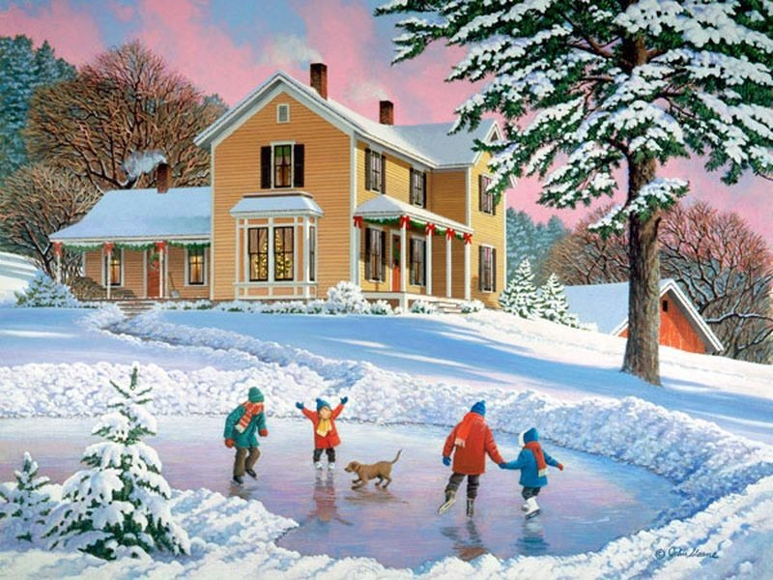

Slide 7
